Slide 1
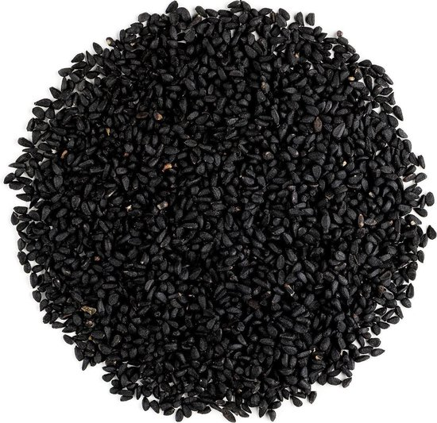
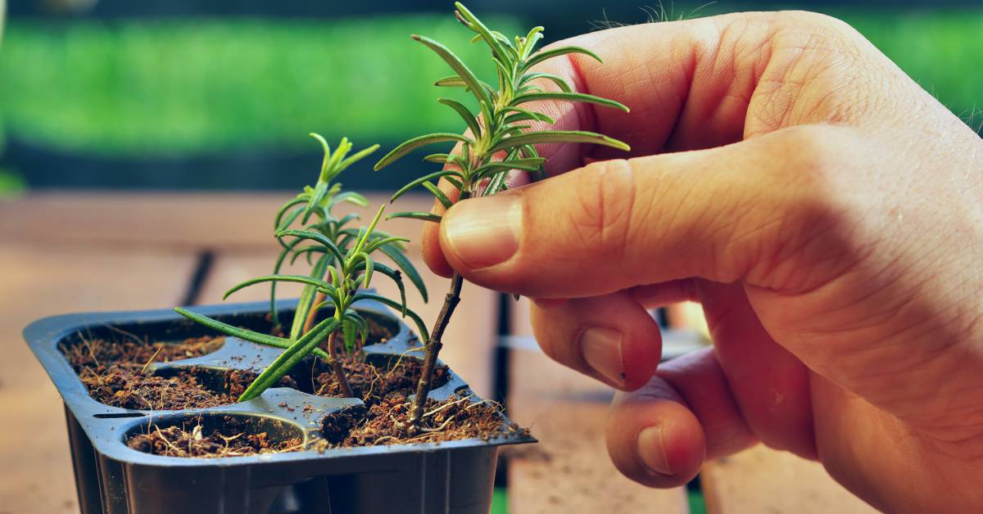
Vermeerderen
Periode 3 Glasteelt en Boomteelt

Slide 2
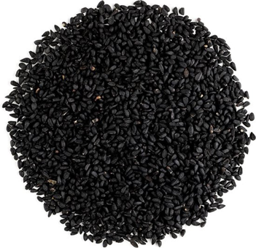
Planning lessen
Les 1: Generatieve vermeerdering: Algemeen, Eisen die we aan zaad stellen & Kiemingsfactoren
Les 2: Generatieve vermeerdering: Bewerkingen bij zaden plaats en methodes van zaaien , Varens
Les 3: Vegetatieve vermeerdering : Algemeen, Methoden , Bollen, Knollen Rhizomen Scheuren
Les 4: Vegetatieve vermeerdering: Afleggen, Marcoteren en Stekken
Les 5 Vegetatieve vermeerdering: Enten en In Vitro vermeerdering

Slide 3
Methode

Slide 4
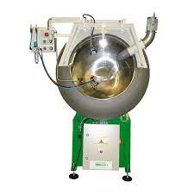
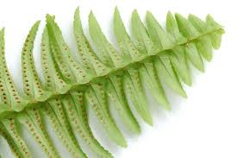
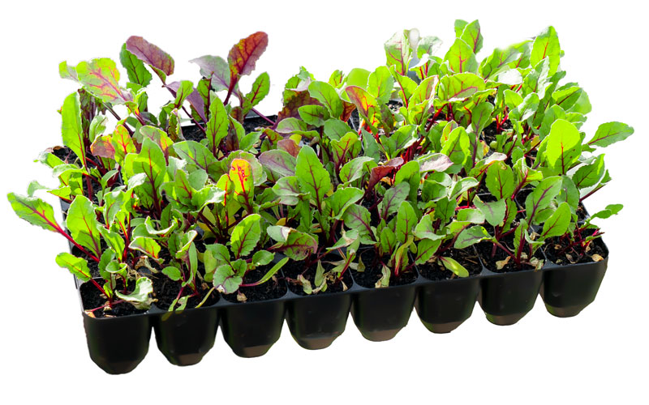
Les 2: Generatieve vermeerdering:
Bewerkingen bij zaden
Plaats en methodes van zaaien
Varens

Slide 5
Les 2: Generatieve vermeerdering:
1.4 Bewerkingen bij zaden
Doel: beter uit te zaaien en gelijkmatiger opkomst
- Gradueren: Sorteren op gewicht.
- Callibreren: Sorteren op vorm en grootte.
- Pilleren: Elk zaadje wordt dan omhuld met een kleiachtige stof tot een ronde vorm
Voordelen pillenzaad:
- mogelijkheid machinaal op afstand te zaaien;
- ninder zaden nodig;
- hoog opkomst percentage;
- uniform gewas.
Nadelen pillenzaad:
- Kort houdbaar.
- Direct vocht nodig.
- De inhullingsprocedures en inhullingstechnieken maken het zaad duur.

Slide 6
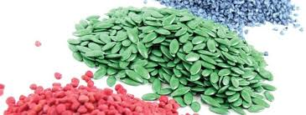
Les 2: Generatieve vermeerdering:
1.4 Bewerkingen bij zaden
Doel: bescherming tegen ziekten en plagen
- Pilleren: Zie voorgaande.
- Coaten: Dun laagje met bestrijdingsmiddel om het zaad
- Verhitten: Om virussen te doden

Slide 7
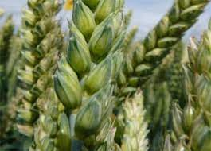
Les 2: Generatieve vermeerdering:
1.4 Bewerkingen bij zaden
Doel: bloemvorming stimuleren bij de zaadteelt in gewassen
Vernaliseren: Een koude prikkel geven zodat de plant die hieruit komt eerder gaat bloeien
Door vernalisatie kun je wintertarwe in het voorjaar zaaien.

Slide 8
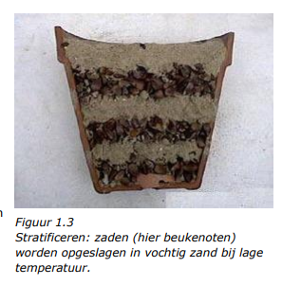
Les 2: Generatieve vermeerdering:
1.4 Bewerkingen bij zaden
Doel: betere kieming
- Zaadhuid beschadigen: om de vochtopname en
daardoor de kieming te verbeteren
- Klimaatbehandeling: specifieke temperatuur en
luchtvochtigheid
- Stratificeren: het doorlaatbaar maken van de zaadhuid
- Voorweken: (6 – 24 uur) in water laten weken, van ten hoogste 20’C.
- Voorkiemen: in zaaikistje laten kiemen tot wortelpuntje zichtbaar is
- Zaad onrijp oogsten: oogsten voor dat kiemrust hormonen hun werk gedaan hebben.

Slide 9
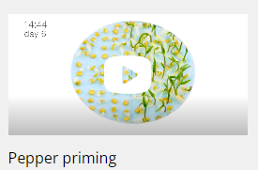
Les 2: Generatieve vermeerdering:
Nieuwe technologie: Zaadpriming
https://www.incotec.com/nl-nl/seed-technologies/seed-priming
Priming brengt de fysiologische processen op gang die leiden tot de kieming, door het zaad tot een bepaald niveau vocht te laten opnemen. Deze processen worden precies in het juiste stadium stopgezet en het zaad wordt zorgvuldig teruggedroogd. Op die manier blijven alle zaden in de partij in dezelfde staat: klaar om na het zaaien snel en uniform te ontkiemen.
Kijk ook naar de filmpjes!

Slide 10
Les 2: Generatieve vermeerdering:
Plaats en methodes van zaaien
Vollegrond
- bedekt/niet bedekt & breedwerpig/inrijen
In zaaibakken
- breedwerpig/inrijen
Op perspot
- Groente & bloemen zaden voor volle grondteelt
In trays
- Productie van kluitplantjes groente, bloemen en veel perkgoed en potplanten
Hieronder volgen enkele voordelen:
- ziekten verspreiden minder gemakkelijk
- uitplanten gaat sneller
- meteen doorgroei na uitplanten
- machinaal planten mogelijk

Slide 11
Les 2: Generatieve vermeerdering:
Volle grond in rijen zaaien

Slide 12
Les 2: Generatieve vermeerdering:
Automatische zaaimachine

Slide 13
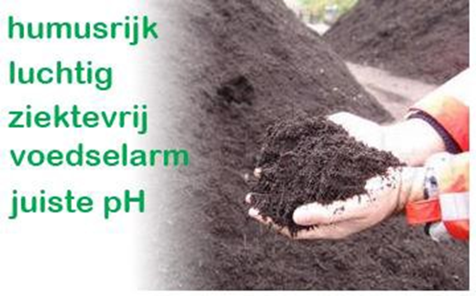
Les 2: Generatieve vermeerdering:
Eisen aan zaaigrond:

Slide 14
Les 2: Generatieve vermeerdering:
Varens
Varens vermeerderen zich door middel van sporen.
We kennen hier twee fases, die elkaar afwisselen namelijk:
-De ongeslachtelijke fase, dit is het ontstaan van sporen en voorkiemen.
-De geslachtelijke fase, dit is het samensmelten van de mannelijke zaadcel en vrouwelijke eicel.
-De bevruchte eicel ontwikkelt zich nu tot echte plant.

Slide 15
Les 2: Generatieve vermeerdering:
Varens

Slide 16
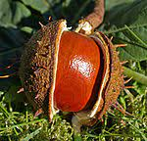
Les 2: Generatieve vermeerdering:
Maak nu lesbrief 2

